Slide 1
TRƯỜNG MẦM NON 1 QUẬN 3
Lĩnh vực: Phát triển nhận thức
SO SÁNH CHIỀU CAO
2 ĐỐI TƯỢNG
GV: NGUYỄN ĐỨC THANH XUÂN

Slide 2
Đây là gì?
CÂY DỪA CAO
CÂY DỪA THẤP

Slide 3
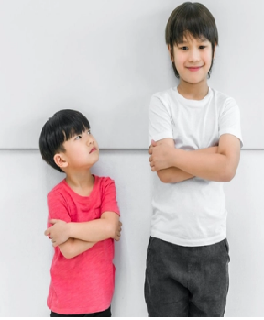
Tìm các đồ vật có kích thướt cao hơn

Slide 4
Tìm các đồ vật có kích thướt thấp hơn

Slide 5
Trò chơi:
Thử tài của bé

Slide 6
Tìm các bộ đồ vật có kích thướt cao – thấp

